Slide 1
ΠΑΙΔΙΚΗ ΕΡΓΑΣΙΑ
Η παιδική εργασία αναφέρεται στην απασχόληση των παιδιών σε τακτική και συνεχή εργασία. Πρακτική που θεωρείται εκμετάλλευση από πολλούς διεθνείς οργανισμούς και είναι παράνομη σε πολλές χώρες.

Slide 2
Τα εργαζόμενα ανήλικα παιδιά αγγίζουν τα 246 εκατομμύρια ανά τον κόσμο.
Το Πακιστάν,όσο και η Μεγάλη Βρετανία και ο Καναδάς δέχονται στα στρατεύματά τους εθελοντές ακόμη και 16 ετών.
Στην Ελβετία , τα δύο τελευταία χρόνια, υπάρχει έξαρση του φαινομένου. Με την άδεια των αρχών, στη Γενεύη, επιτρέπεται η εργασία παιδιών από την ηλικία των 13 ετών.
Στην Ισπανία η παιδική εργασία αφορά 200.000 άτομα.
Στις ΗΠΑ στην αγροτική οικονομία, μόνο στην Καλιφόρνια, απασχολούνται μισό εκατομμύριο παιδιά από την Κεντρική Αμερική.
Στις φυτείες,στα σύνορα με το Μεξικό, παιδιά μόλις 4 χρονών, πληρώνονται 2 δολάρια για 12ωρη εργασία.

Slide 3
Η Παγκόσμια ημέρα κατά της Παιδικής εργασίας εορτάζεται κάθε χρόνο στις 12 Ιουνίου.

Slide 4
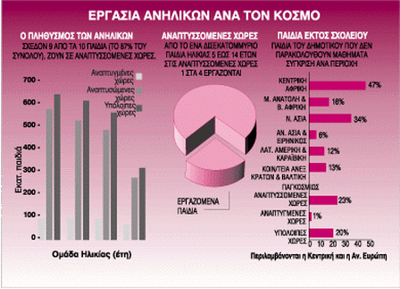
Κάθε μορφή παιδικής εργασίας δεν είναι πάντα κακή.

Slide 5
Για παράδειγμα, εάν ένα παιδί ή έφηβος εργάζεται κάπου όπου δεν υπάρχουν εμφανείς συνέπειες στην υγεία ή δεν του αφαιρεί το δικαίωμα να παραστεί στο σχολείο, τότε γενικά θεωρείται αποδεκτή.
Εκατομμύρια των παιδιών προσπαθούν να συνδυάσουν το σχολείο με την εργασία. Όμως τα περισσότερα εγκαταλείπουν το σχολείο Παραμένει μόνο ένα 17% και αποκτά τις βασικές γνώσεις.

Slide 6
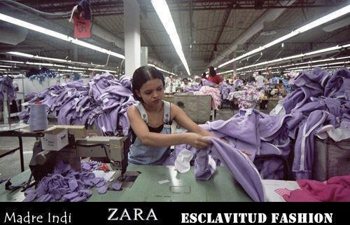
Στα μέσα Μαρτίου στο Μπουένος ‘Άιρες έκλεισε να παράνομο εργαστήριο, που παρήγαγε ρούχα για το «ZARA».
Ήταν το πρώτο στην Αργεντινή, με την ισπανική φίρμα.
Τώρα βρέθηκε ξανά ένα παράνομο εργαστήριο που εκμεταλλευόταν μετανάστες εργάτες, όπου βρέθηκε ιματισμός για λογαριασμό θυγατρικής της «INDITEX».
Σε αυτές τις μικρές βιοτεχνίες ιματισμού, εργάζονται και ζούνε ενήλικες και παιδιά αντικείμενα εκμετάλλευσης, κάτω από ένα σύστημα γνωστό ως «ζεστό κρεβάτι».
Εργάζονται «13 ώρες» οι οποίες διαρκούν από τις 7:00 το πρωί έως τις 22:00 η 23:00 το βράδυ (15-16 ώρες) Δευτέρα ως Παρασκευή και τα Σάββατα ως το μεσημέρι.
Κάτω από το όνομα «INDITEX» βρίσκονται οι ακόλουθες εταιρείες: Zara, Pull & Bear, Massimo Dutti, Bershka, Stradivarius, Oysho, Uterqüe.
Την επόμενη λοιπόν φορά που θα χαμογελάτε με το νέο σας μπλουζάκι από ένα απ’ αυτά τα καταστήματα, να θυμάστε πως ΑΥΤΑ τα καταστήματα είναι αρωγοί της ανθρώπινης και παιδικής δουλείας και εκμετάλλευσης.

